Slide 1
XGB算法流程和超参数
滕明卓

Slide 2
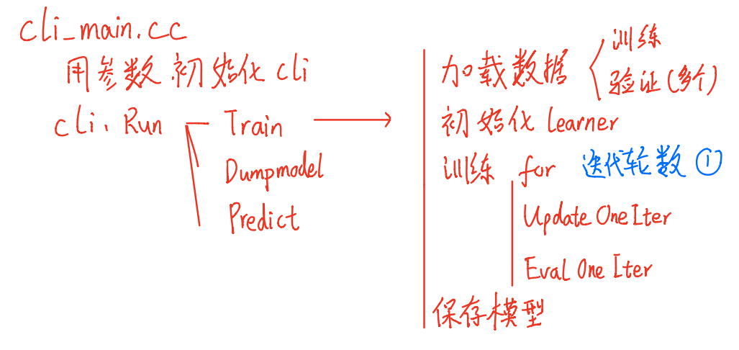
主函数

Slide 3
learner.cc
UpdateOneIter
PredictRaw：求预测值
Get Gradient：求一阶和二阶梯度
DoBoost：生成回归树

Slide 4
PredictRaw：求预测值
PredictByAllTrees
遍历所有树
遍历所有样本
累加这个样本在这棵树叶子结点的值
求出预测值，然后求一阶和二阶梯度

Slide 5
getGradient：求一阶和二阶梯度
调⽤⽬标函数的Getgradient函数
得到gpair ：一阶和二阶梯度

Slide 6
DoBoost：生成回归树
初始化updater
BoostNewTrees：生成一棵新的回归树
sample样本比例
update回归树
grow：精确、直⽅图、加权分位点
prune： gamma，loss的减少 至少要⽐gamma⼤，否则剪枝
寻找分割点：
colsample，对特征列进行采样
min child weight 叶⼦最⼩权重，防止过拟合
“广度优先遍历”： 一层层生成树
最大深度
生成的树的叶子结点乘上学习率

